Slide 1

GERENCIADOR DE VENDAS
CENTRO UNIVERSITÁRIO INTEGRADO
CURSO DE TECNOLOGIA EM ANÁLISE E
DESENVOLVIMENTO DE SISTEMAS
Osdinei Walker Gonçalves Silvestre – 19.1896-0

Slide 2
Vendedor Autônomo
Revendedores;
Independentes, sem chefe ou horário fixo;
Sem salário fixo;
Renda depende do lucro das vendas.

Slide 3
Registro de Informações
Maneira tradicional;
Varia conforme a necessidade;
Grande maioria não entrega comprovantes.

Slide 4
Problema atual
Tempo dedicado ao registro e recuperação muito extenso;
Possível perda de informações essenciais para a renda;
Pouco valor perante ao cliente.

Slide 5
Solução Proposta
Aplicação que permita registrar, consultar e compartilhar os dados de vendas e produtos;

Slide 6
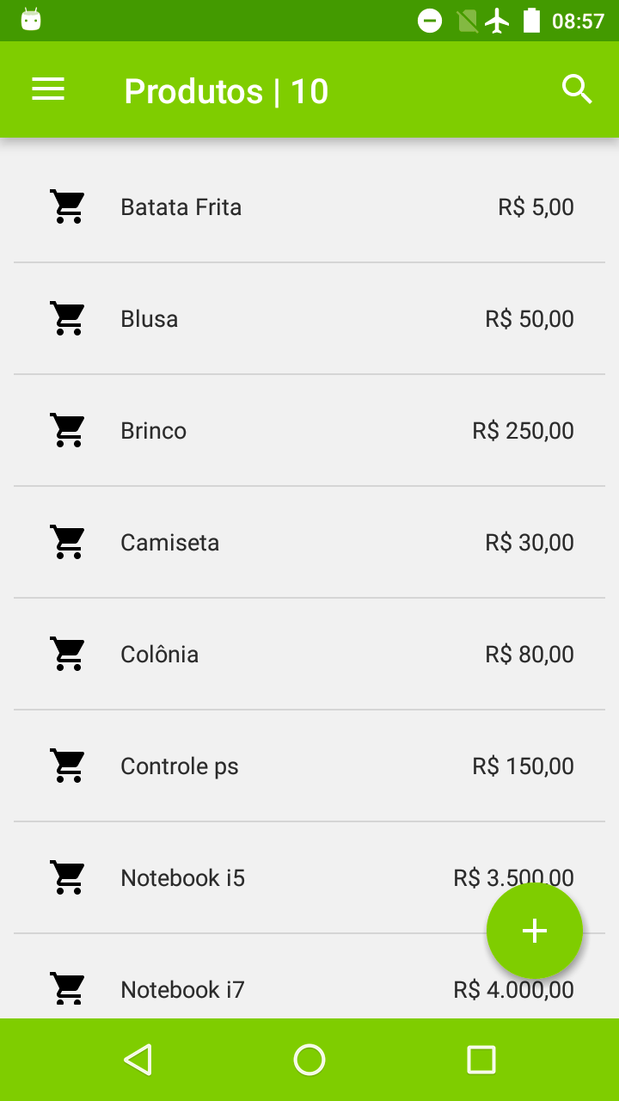
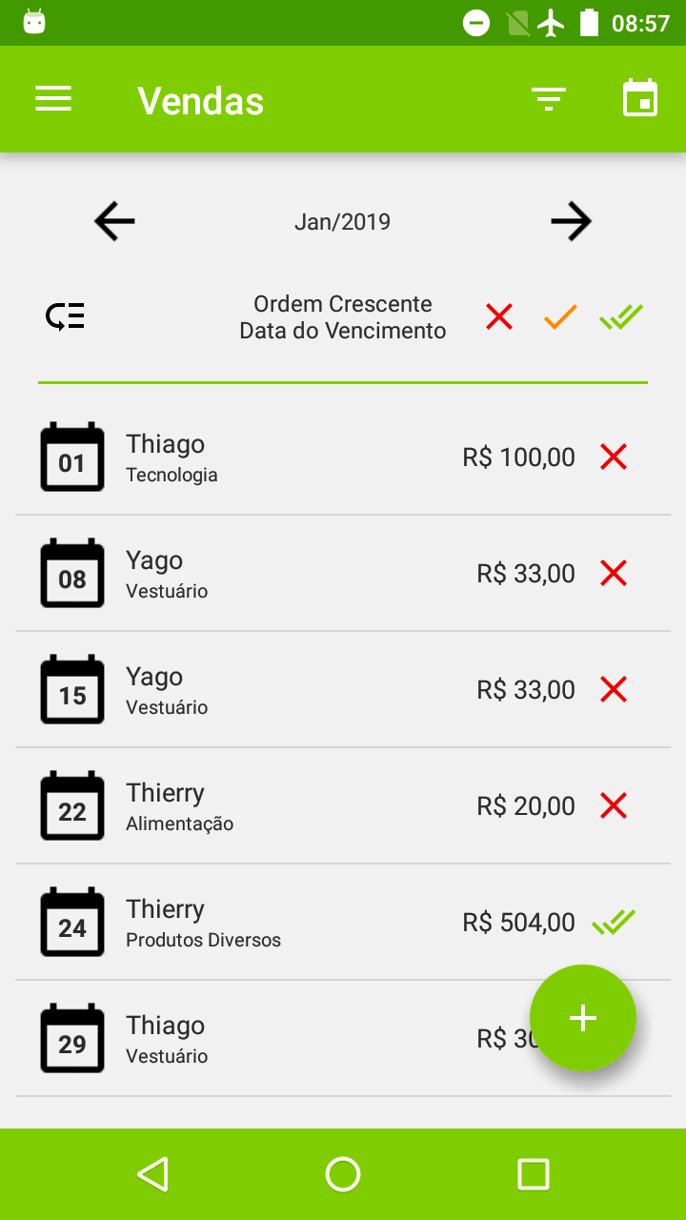
Mercado Atual - Controle de Vendas
Fonte: Controle de vendas – Disponível na Play Store (2022).

Slide 7
Gerenciador de Vendas - Objetivo
Oferecer uma solução de controle de clientes, produtos, vendas e pagamentos;
Permitir que suas vendas e pagamentos possuam comprovante, e que possa ser compartilhado à maneira que o usuário desejar;

Slide 8
Gerenciador de Vendas - Tecnologias
Android Studio
Java
MySql
Firebase
Firebase Auth
Cloud Firestore

Slide 9
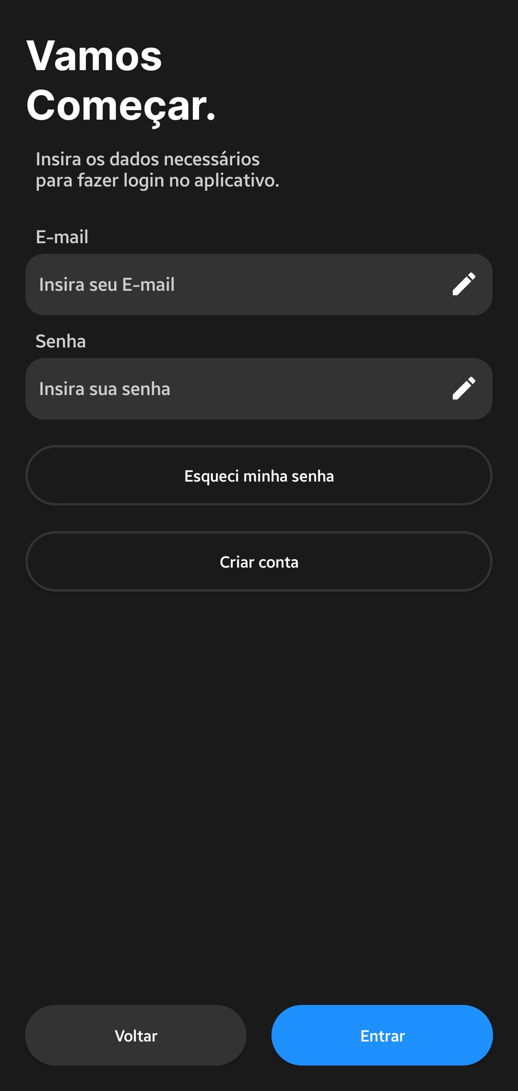
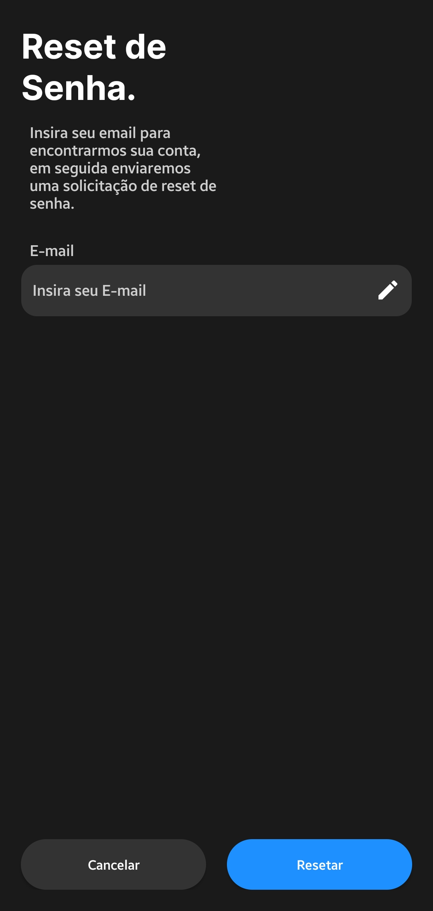
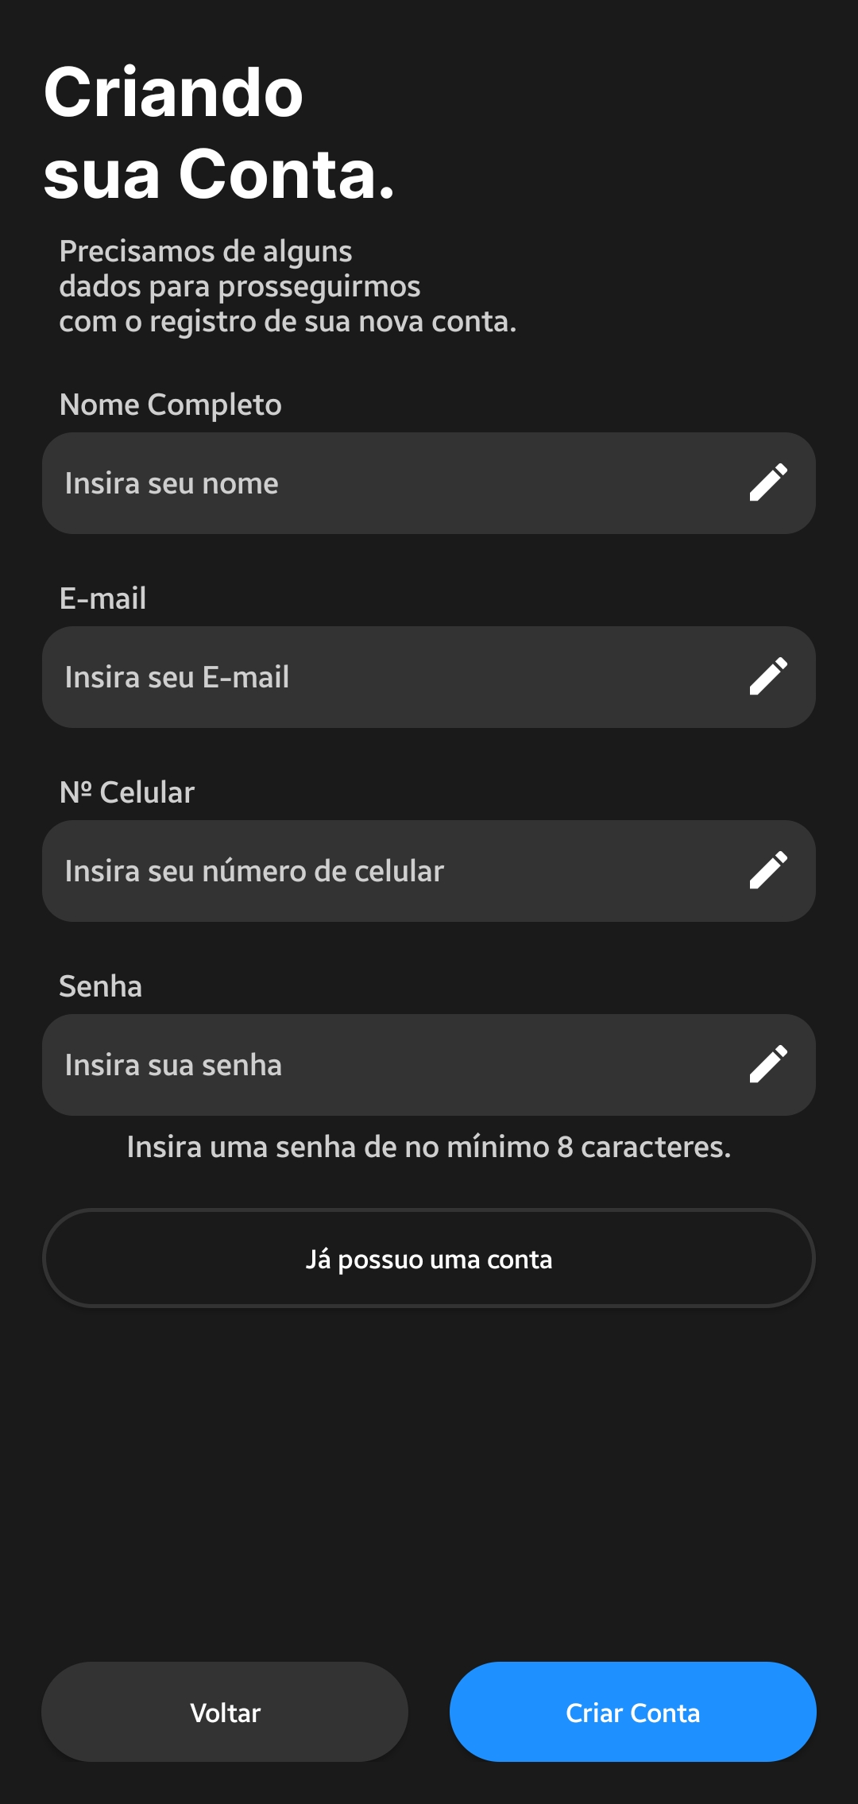
Gerenciador de Vendas – Autenticação
Fonte: Autoria Própria (2022).

Slide 10
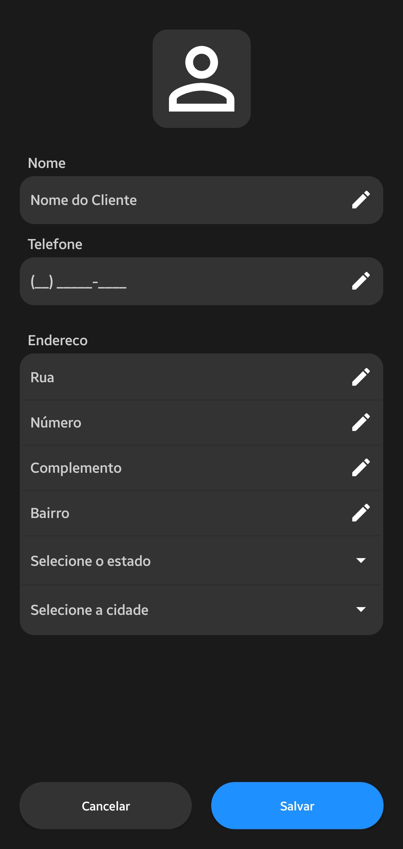
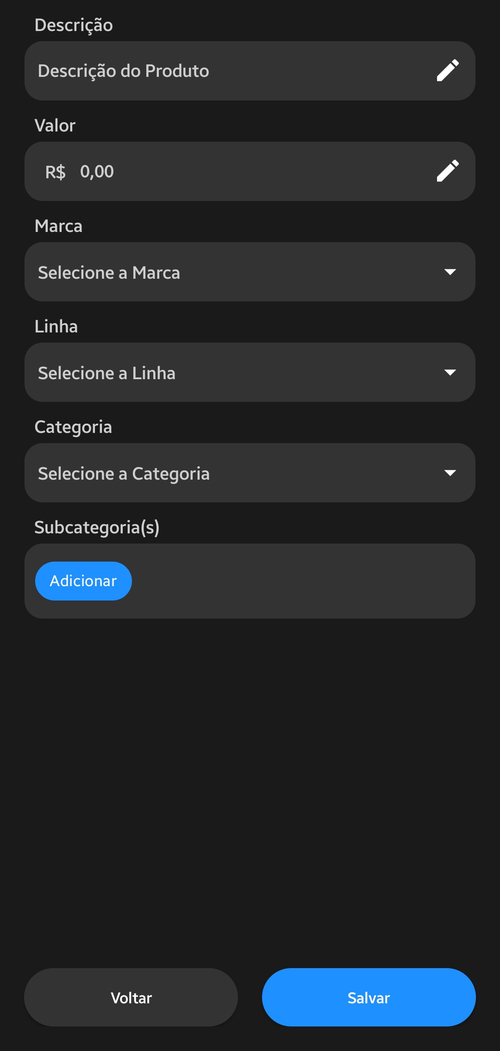
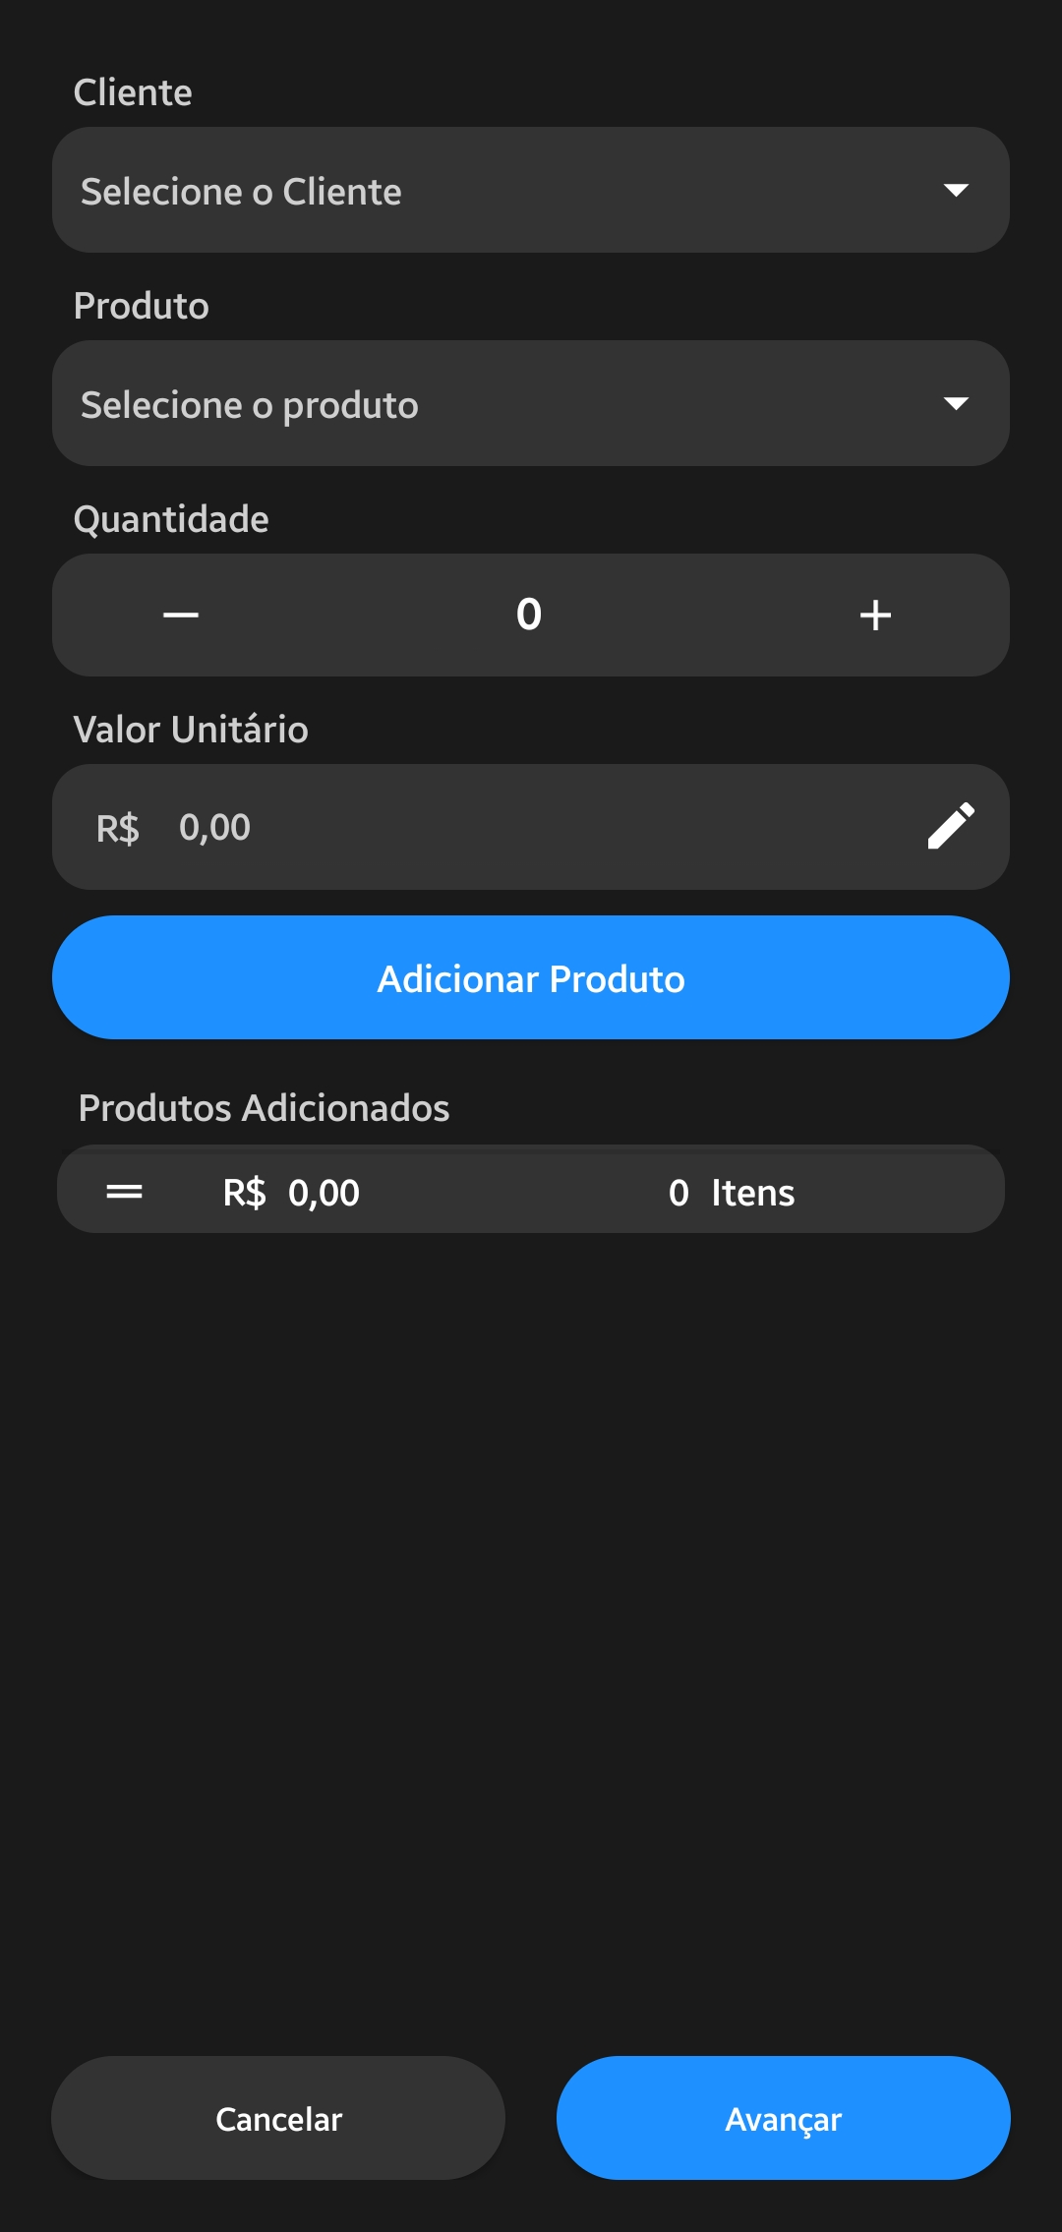
Gerenciador de Vendas – Cadastros
Fonte: Autoria Própria (2022).

Slide 11
Tabela Comparativa
 | Controle de Vendas | Gerenciador de Vendas
Cadastro de Clientes | X | X
Cadastro de Produtos | X | X
Cadastro de Categorias | X | X
Cadatro de Vendas e Pagamentos | X | X
Comprovante de Venda e Pagamento | X | X
Parcelamentos | X | X
Notificação de Cobrança | X
Emissão de Relatórios | X
Proteção por Senha | Opcional | Obrigatório
Recuperação de senha online | X | X

Slide 12
Gerenciador de Vendas - Vantagens
Melhor organização de dados;
Melhor resposta de informações;
Gera valor para o cliente;
Menor risco de perda de dados;
Otimização nos processos diários.

Slide 13
Apresentando a Aplicação

